Slide 1
Ciclos
Unidad 3

Slide 2

PGY-1121
NombreDelDocente
CorreoInstitucional

Slide 3
Objetivos de la clase
Comprender cómo validar el ingreso de datos.
Crear menús de opciones para un sistema.

Slide 4
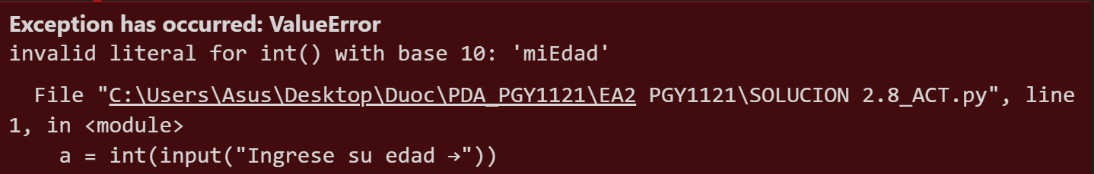
CICLOS
Validación de un ingreso de dato
Cuando se requiere ingresar un valor de tipo numérico y se ingresa un valor de tipo cadena, el sistema arroja un error en pantalla y el programa deja de funcionar.

Slide 5
CICLOS
Validación de un ingreso de dato
Este error es bastante común que ocurra, por lo que nosotros como desarrolladores, tenemos que tomar todas las medidas necesarias para evitar caídas del sistemas, como también asegurar que los datos ingresados tengan relación con la variable a asignar, otro caso puede ser:
Solicitar Rut, pero el usuario ingresa un nombre.
Esto no debería suceder, por tanto, nos basaremos en 2 herramientas de validación.

Slide 6

VALIDACIÓN Y MENÚ
FUNCION TRY
La función Try, permite eliminar el error de ingresar una cadena en vez de un número sin necesidad de que el sistema sufra una caiga, para ello explicaremos como funciona.

Slide 7
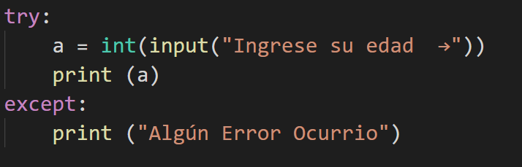
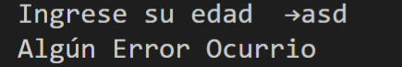
VALIDACIÓN Y MENÚ
Estructura Try
Resultado

Slide 8
VALIDACIÓN Y MENÚ
FUNCION TRY
El sistema saltó a la excepción y mostró por pantalla el mensaje “Algún Error Ocurrió” al intentar ingresar “asd” en “edad”…
Ahora agreguemos a ésto, un ciclo infinito, hasta que el usuario ingrese correctamente el valor deseado.

Slide 9
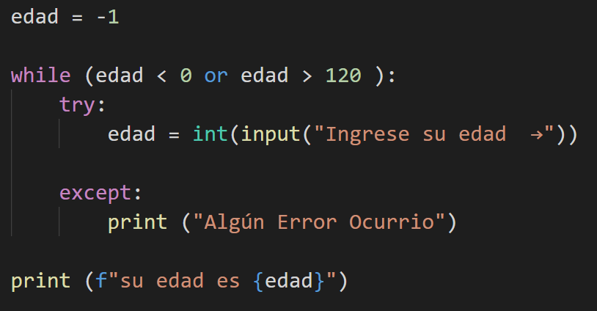
VALIDACIÓN Y MENÚ
FUNCION TRY
El ciclo que se utilizará es While.
Revisemos el siguiente código ↓

Slide 10
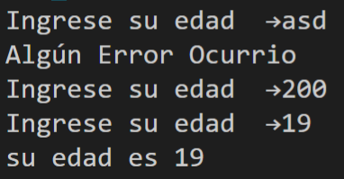
VALIDACIÓN Y MENÚ
FUNCION TRY
Los resultados son :
Este caso actúa Except del Try
Este caso actúa las condiciones del while
Finalmente 19 cumple con todas las condiciones y es un número.

Slide 11
VALIDACIÓN Y MENÚ
Menu
Al tener conocimiento del ciclo while, podemos crear nuestro menú de opciones, esta herramienta nos permitirá tener un sistema que se mantenga funcionando hasta seleccionar la opción de salida o cierre.
A continuación, veremos el código de un menú con 3 opciones:
Agregar productos
Ver total
Salir
Copiemos y analicemos el código.

Slide 12
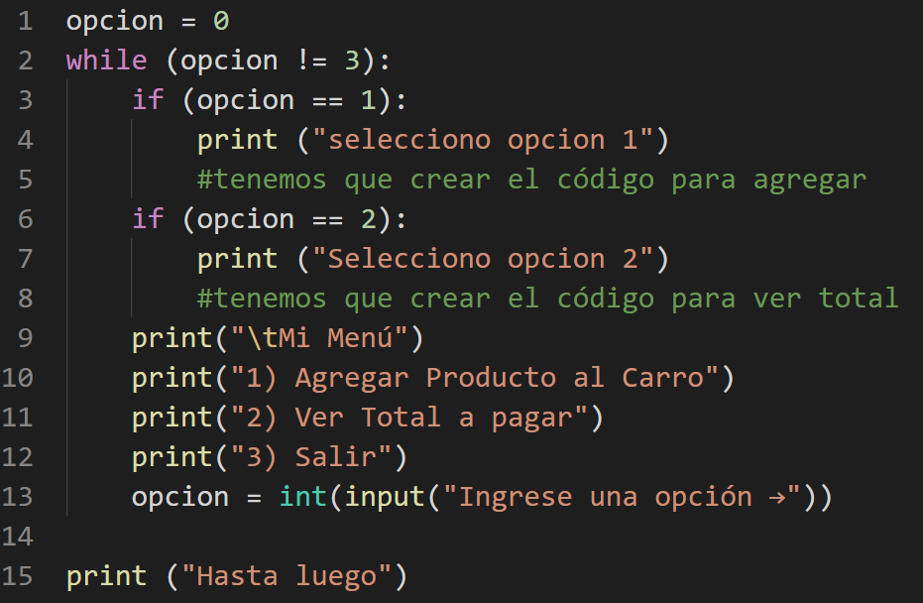
VALIDACIÓN Y MENÚ
Menu

Slide 13
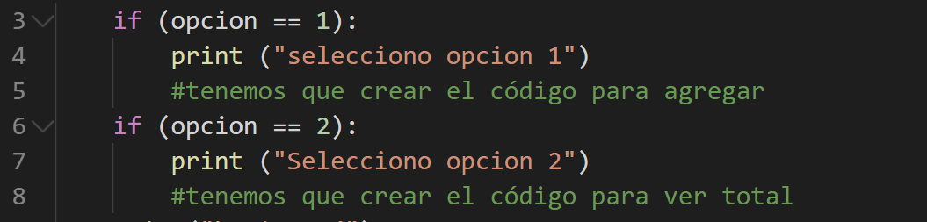
VALIDACIÓN Y MENÚ
Menú
Esta es la programación de las opciones del menú, y que sucede cuando el usuario selecciona la opción deseada.

Slide 14
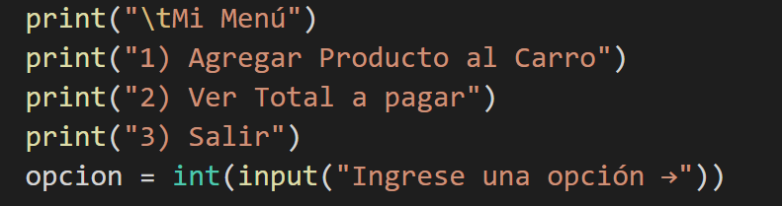
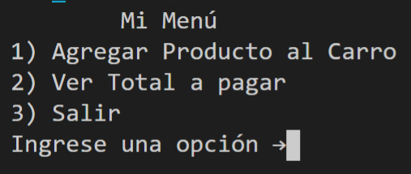
VALIDACIÓN Y MENÚ
Menú
Este el código del menú.
Esto es lo que visualiza el usuario por pantalla.

Slide 15

Reflexionemos
¿Qué Aprendimos el día de hoy?
¿Qué destacaría de la clase de hoy?
¿Qué utilidad tiene lo aprendido para la programación?

